Slide 1
28장. 네임스페이스
01_ 네임스페이스 사용하기
소스파일과 코드를 구조적으로 관리할 수 있도록 만든 개념
폴더와 같은 역할!!
여러명의 작업자가 공동 작업을 할 경우, 같은 이름을 사용할 때 발생되는 문제의
해결방안으로 도입

Slide 2
네임스페이스 필요성
namespace A_person
{
void function()
  {
  cout<<“A가 사용하는 함수”;
  }
}
Namespace B_person
{
  void function()
  {
  cout<<“B가 사용하는 함수”;
  }
}
int main()
{
A_person::function();
return 0;
}
void function()
{
cout<<“A가 사용하는 함수”;
}
void function()
{
cout<<“B가 사용하는 함수”;
}
int main()
{
function(); //에러 발생
return 0;
}

Slide 3
네임스페이스 안에서 정의하기(1)
네임스페이스 안에서 변수, 함수, 구조체, 클래스를 정의하는 예
namespace Dog
{
struct Info
{
char name[20];
int age;
};
Info dogs[20]; // 멍멍이 리스트
int count; // 전체 멍멍이들의 수
void CreateAll(); // 모든 멍멍이 생성 함수
}
namespace Cat
{
class Info
{
public:
void Meow();
protected:
char name[20];
};
Info cats[20]; // 야옹이 리스트
int count; // 전체 야옹이 들의 수
void CreateAll(); // 모든 야옹이 생성 함수
}
// 전체 멍멍이와 야옹이들의 수
int count;

Slide 4
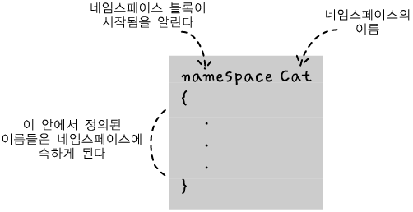
네임스페이스 안에서 정의하기(2)
네임스페이스를 사용하기
[28-2]

Slide 5
네임스페이스 지정하기
네임스페이스를 지정해서 네임스페이스 안에 정의한 이름 사용하기
// 모든 야옹이를 생성한다.
Cat::CreateAll();
// 야옹이 배열에 접근한다.
Cat::cats[0].Meow();
// 모든 멍멍이를 생성한다.
Dog::CreateAll();
// 멍멍이의 개수를 얻어온다.
int dog_count = Dog::count;

Slide 6
using 키워드 사용하기
using 키워드로 사용할 네임스페이스 지정하기
using 키워드로 사용할 이름 지정하기
using namespace Cat;
// 모든 야옹이를 생성한다.
CreateAll();
// 야옹이 배열에 접근한다.
cats[0].Meow();
using Cat::CreateAll;
// 모든 야옹이를 생성한다.
CreateAll();

Slide 7
using 키워드 사용하기
#include <iostream>
using namespace std;
앞으로 std라는 namespace를 사용할 것을 선언하는 의미.
실제로, std라는 네임스페이스 안에는
cout, cin 등 다양한 표준 라이브러리가 정의되어 있다
그러므로, using namespace std;를 생략한다면
cout 대신에 std::cout을 써야 한다

Slide 8
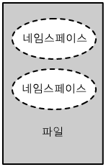
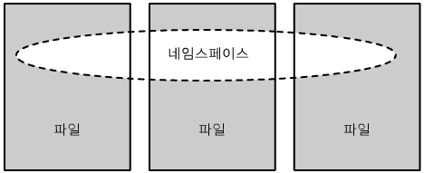
네임스페이스와 소스 파일
하나의 파일에 여러 개의 네임 스페이스가 등장할 수 있다.
여러 파일에 걸쳐서 하나의 네임스페이스가 등장할 수 있다.
[28-4]
[28-5]

Slide 9
이름 없는 네임스페이스
이름 없는 네임스페이스 안에 정의된 이름은 다른 소스 파일에서 접근할 수 없다. (static 전역 변수, 함수와 동일한 효과)
// Example.h
// a.cpp에서 정의된 g를 사용하기 위한 준비
extern int g;
int main()
{
g = 200; // 실패
return 0;
}
namespace
{
int g;
}
void Func()
{
g = 200; // 성공
}

Slide 10
중첩된 네임스페이스
네임스페이스 안에 또 다른 네임스페이스를 만들 수 있다.
namespace Data
{
namespace User
{
int number;
}
}
int main()
{
int user_number = Data::User::number;
return 0;
}

Slide 11
네임스페이스를 별칭으로 부르기
네임스페이스에 별칭을 붙여줄 수 있다.
namespace this_namespace_has_a_very_long_name
{
int n;
}
// 별명을 붙여준다.
namespace oh = this_namespace_has_a_very_long_name;
int main()
{
oh::n = 100;
return 0;
}

Slide 12
End of Document

